Slide 1


Presse-Workshop
Career Center Universität Heidelberg 2022

Slide 2






Harald Ille, M.A.
2000 – 2012
Stadt Frankfurt am Main
Online- und Social Media-Redakteur
Journalist & Historiker
Justus-Liebig-Universität Gießen
insta.harald-ille.de
twitter.harald-ille.de
fb.harald-ille.de
2012 – 2015
Universitätsklinikum Heidelberg
stv. Leiter Unternehmenskommunikation
Seit 20 Jahren in der Online-PR
für Kommunen, Kliniken, Konzerne
xing.harald-ille.de
in.harald-ille.de
2016 – 2018
Nestlé Deutschland AG
Social Media Manager, nestle.de
2018 – 2019
IAB, Bundesagentur für Arbeit
Konzept für Social Intranet
Lehrbeauftragter
für digitale Public Relations Social Media
www.digital-enthusiast.com
www.pr-enthusiast.com

Slide 3
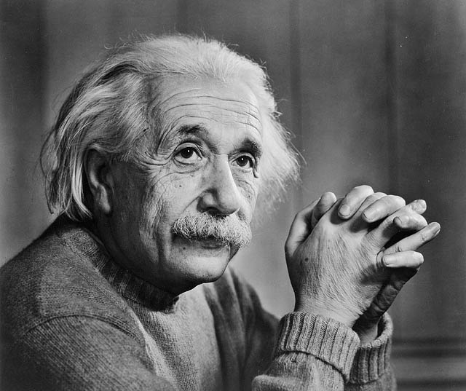
Vereinfachen.
„If you can‘t explain it simply, you don‘t understand it
well enough!“
Albert Einstein
"Dieses Foto" von Unbekannter Autor ist lizenziert gemäß CC BY-SA

Slide 4
Einordnung
Was ist Medienarbeit – und wie grenzt sie sich ab von Journalismus und Marketing?

Slide 5
Was ist Medienarbeit?
Medienarbeit als Instrument der Public Relations umfasst
  die Bereitstellung von Informationen für die Presse,
  die Nutzung von Print- und elektronischen Medien für die gezielte Platzierung eigener Botschaften
  und die Herstellung und Verbreitung eigener Medienerzeugnisse.
Ziel ist stets die Verbreitung, Ergänzung oder ggf. Richtigstellung von Informationen.
Dabei kann Medienarbeit einen Beitrag zu bereits laufenden Diskussionen liefern, neue Diskussionen auslösen oder einfach in eigener Sache informieren.
Peter Szyszka, Cathrin Christoph: Medienarbeit (Presse-/Medienarbeit),
in: Fröhlich, Szyszka, Bentele (hg): Handbuch der Public Relations,
3. Auflage, Springer Fachmedien Wiesbaden 2015, S. 795-813, S. 797.

Slide 6
Aufgaben von Medienarbeit
Neben der Beziehungspflege zu Journalisten über persönliche Kontakte und Gespräche ist es Aufgabe der Presse- und Medienarbeit, Medienmitteilungen zu schreiben und zu versenden, Pressekonferenzen und –gespräche zu organisieren, Anfragen von Journalisten zu beantworten sowie Gesprächspartner aus dem Unternehmen für Interviews zu vermitteln.
Darüberhinaus wird die Produktion von sendefertigen Hörfunk- und Fernsehbeiträgen zunehmend Teil der Medienarbeit.
Erfolgreiche Medienarbeit setzt dabei fundierte Kenntnisse über die Medienlandschaft und den journalistischen Arbeitsablauf […] voraus.
Ebenso entscheidend […] ist jedoch gleichzeitig die Identifikation und Differenzierung der Leser als Endzielgruppen, die mittels der Medien erreicht werden sollen.
Ulrike Röttger, Jana Kobusch, Joachim Preusse: Grundlagen der Public Relations. Eine kommunikationswissenschaftliche Einführung, 3. Auflage, Springer Fachmedien Wiesbaden 2018, S. 158.

Slide 7
Welche Chancen bietet Medienarbeit?
Redaktionen dünnen immer mehr aus. Sie haben immer Weniger Zeit für eigene Recherche.
1
GlEichzeitig steigt die Zahl der Platt-formen. immer mehr Content muss für sie erstellt werden.
2
Pressestellen springen hier in die Bresche und können die redaktionen unterstützen.
3
Organisationen können so auf sich aufmerksam machen und sich als Experten profilieren.
4
Was ist Medienarbeit – und wie grenzt sie sich ab von Journalismus und Marketing?

Slide 8
Welchen Anspruch hat Medienarbeit?
Pressestellen müssen professioneller sein als normale Redaktionen.
01
Pressestellen sollten mehr Ressourcen und Know-how haben als die Redaktionen.
02
Pressestellen sollen Redaktionen auf Augenhöhe begegnen…
03
… und als verlässliche Quellen und Dialogpartner wahrgenommen werden.
04

Slide 9

Verhältnis zum Journalismus
„Hassliebe“ wegen gegenseitiger Abhängigkeit – beide können ihren Job nur gemeinsam machen. Journalisten bringen den „outside view “ in die Organisation. Pressestellen bringen den „inside view“ in die Presse.
Journalisten brauchen Pressestellen für den Zugang zum Unternehmen, für Hintergrundinformationen, für Zahlen, Daten, Fakten, für Storys, Statements und Studien, für Branchenwissen und Innovationsideen.
Pressestellen brauchen Journalistinnen und Journalisten als Multiplikatorinnen und Multiplikatoren für ihre Botschaften und Informationen, für Sichtbarkeit sowie Profilschärfung und Positionierung.
Arbeitspapier: Fünf Dinge, die Redakteure wirklich nerven.

Slide 10
Vertrauensverhältnis
Das Vertrauensverhältnis zwischen PRler und Journalist funktioniert wie in jeder guten Beziehung: man redet miteinander, zeigt Respekt füreinander, auch für Meinungen und Belange der jeweils anderen Seite. Die einen müssen Erfolge liefern – Abdruckraten, gute Presse, Reichweite – die anderen ein interessantes Blatt oder eine gute Sendung, um Auflage und Quote zu halten.
Beide werden berichten, dass das nicht immer einfach ist, und dass sie manches anders machen würden, als es die Chefs und Auftraggeber wünschen. Der Journalist sieht Defizite bei der Umsetzung neuer Redaktionsstrukturen, der Pressesprecher hält das Thema der Pressemitteilung für gar nicht so bedeutend, wie das die Konzernstrategen meinen. Wer sich das bewusst macht, kommt auch mit dem Sprachwerker auf der anderen Seite der Werkbank klar.
Pressestellen brauchen die Journalisten als Multiplikatoren, als Medium und Mittler zum Ohr potenzieller Interessenten. Journalisten brauchen die Pressestellen als Lieferanten von Informationen und spannenden Themen. Ohne Pressemitteilungen wären manche Medien leer. Und ohne Medien hätten Public Relations weniger Verbindung zum Publikum. Beides geht nur so: miteinander.
Michael Kroker auf pressesprecher.com
Arbeitspapier: Über das Verhältnis
von Journalisten und PR-Schaffenden

Slide 11
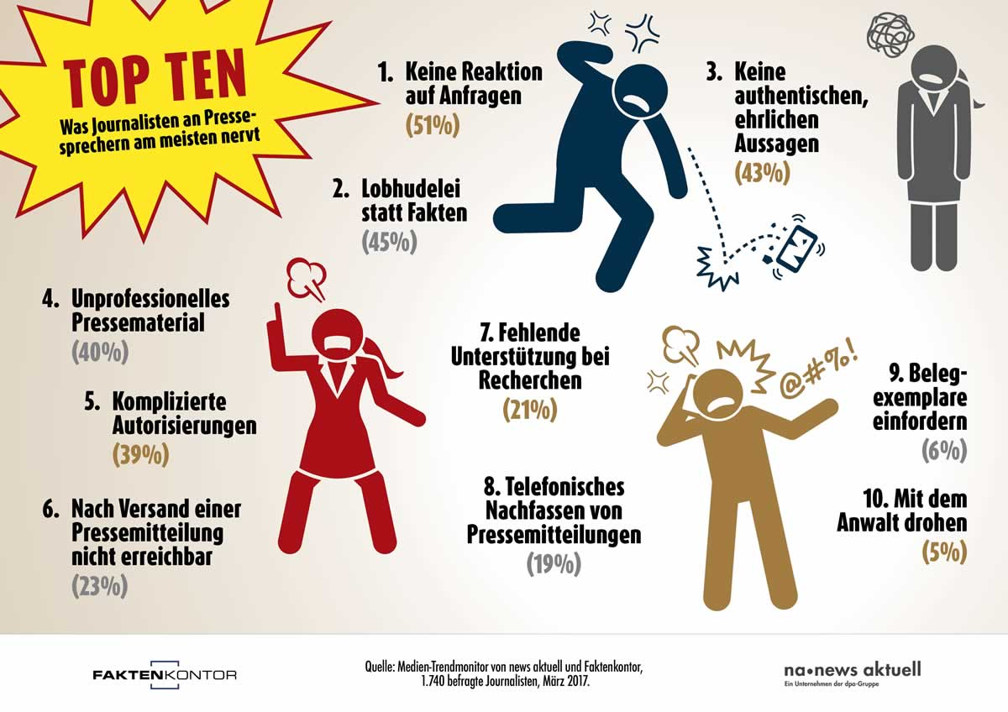

Slide 12
Verhältnis zum Marketing
Seit ein paar Jahren etabliert sich eine eigenständige Disziplin innerhalb der Unternehmenskommunikation: das Content Marketing.
Content Marketing zielt darauf ab, durch die Bereitstellung von hochwertigem und relevantem Content neue Zielgruppen zu erschließen.
Die Inhalte müssen der jeweiligen Zielgruppe einen Nutzen und Mehrwert bieten. Sie können zum Beispiel informativ, beratend, unterhaltsam oder emotional sein.
Zu den verbreiteten Formaten im Content Marketing zählen Texte, Bilder, Videos, Infografiken, Podcasts, Studien oder Umfragen. Beim Content Marketing ist eine vorhergehende Content Strategie die Grundlage für alle Maßnahmen innerhalb dieses Marketingprozesses.
Lexikonbegriff: „Content Marketing“ auf www.gruenderszene.de

Slide 13
Zusammenarbeit mit PR-Agenturen
Pressestellen lagern größere Projekte und Kampagnen gerne an spezialisierte Agenturen aus.
Dabei werden die Ziele von der Pressestelle vorgegeben, die Ideen gemeinsam entwickelt und die operativen Leistungen von der Agentur erbracht.
Die Aufgabe der Pressestelle ist: Ideengeberin, Steuerin und „Betreuerin“ der Agentur.
Probleme, die man kennen muss: Agenturen bieten und kassieren Senior-Leistung, die Arbeit machten aber Juniors.
Detaillierte und sehr klare Briefings sind absolut notwendig!

Slide 14
Medienkooperationen
Exklusive Medienpartnerschaft für und bei einer Veranstaltung:
Hörfunk-Bühne, Verlagsbeilage, kurzes Fenster im Lokalfernsehen.
Gemeinsame Wissens-Reihe mit einem Fachverlag, etwa eine Reportagereihe in der FAZ oder eine gebrandete Buchreihe im Heidelberger Springer Verlag.
Manchmal reicht auch eine gegenseitige Verlinkung auf den Webseiten der Partner, um die Reputation zu erhöhen
Beitrag des Unternehmens: Bereitstellen exklusiver Informationen für einen Artikel oder kostenloser Produkte für ein Gewinnspiel.
Beitrag des Mediums: Kostengünstige redaktionelle Berichterstattung.
„Medienkooperationen können beiden Partnern Kosten sparen oder neue Märkte erschließen, sie können den Verkauf fördern, Kunden binden und neue Kunden generieren, sie können positive Image-Effekte erzielen und für mehr Bekanntheit sorgen.“ (PR-Wiki)

Slide 15
Grundlagen der Medienarbeit
Werkzeuge, Basistechniken und Methoden
für Pressesprecherinnen und Pressesprecher

Slide 16
Warum lohnt sich Medienarbeit?
Zielgruppen erreichen über unterschiedliche Medien. Mit aktiver Pressearbeit erreichen wir sowohl direkt Interessierte und Betroffene vor Ort sowie eine breite Öffentlichkeit.
Unterstützer gewinnen und Mitstreiter aktivieren. Dazu müssen wir der Öffentlichkeit vermitteln, welche Ziele wir verfolgen, wie wir vorgehen und welchen Nutzen wir produzieren. Durch Transparenz erhalten wir Verständnis und Unterstützung.
Wahrgenommen werden: Jede Berichterstattung hilft, uns und unser Anliegen zu erklären, zu präsentieren und es dadurch im Bewusstsein der Menschen zu verankern.

Slide 17
Nachrichtenfaktoren
WALTER LIPPMANN (1922)
GALTUNG UND RUGE (1965)
Frequenz
Schwellenfaktor
Eindeutigkeit
Bedeutsamkeit
Konsonanz
Überraschung
Kontinuität
Variation
Elite-Nationen
Elite-Personen
Personalisierung
Negativität
Überraschung
Sensationalismus
Etablierung
Dauer
Struktur
Relevanz
Schaden
Nutzen
Prominenz
Nähe
Die Nachrichtenwert-Theorie ist sehr umfassend.
Aber für die Praxis reichen die folgenden 3 Folien…

Slide 18
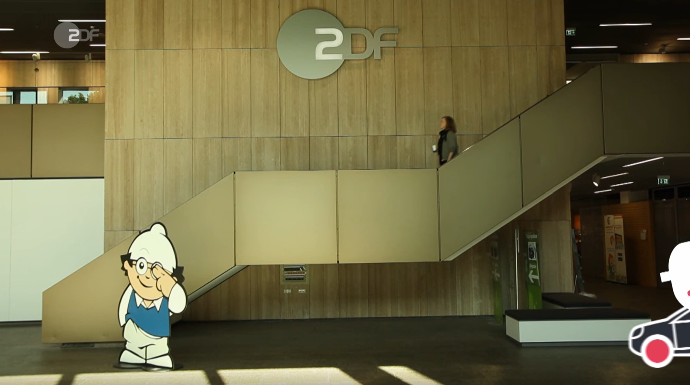
Nachrichtenfaktoren
Warum wir sehen, was wir sehen – ZDFmediathek

Slide 19
Nachrichtenfaktoren
Überraschung, Besonderheit
Neuigkeitswert
Informationswert
Wissen und Orientierung
Nähe und Relevanz
Nutzen oder Schaden
Dramatik und Tragweite
Gespräch und Unterhaltung
Ereignisse haben einen Nachrichtenwert,
wenn sie einen Neuigkeitswert und einen Informationswert besitzen.

Slide 20
Zeit
Nähe
  Dauer
  Thematisierung
  räumlich
  politisch
  Kulturell
  Relevanz
Nachrichten-wert
Dynamik
Status
  Überraschung
  Struktur
  Zentralität
  persönlicher Einfluss Prominenz
Identifi-kation
Valenz
  Konflikt
  Kriminalität
  Schaden
  Erfolg
  Personalisierung
  Ethnozentrismus
Bildhaf-
tigkeit
Stephan Ruß-Mohl, Journalismus, 3. Auflage, Frankfurt am Main 2016, S.111, nach Winfried Schulz

Slide 21
Was macht eine Pressestelle?

Slide 22
Aufgaben einer Pressestelle
Ansprechpartnerin für Medienschaffende sein: Anfragen beantworten, Informationen bereitstellen.
Agenda Setting: Themen des Unternehmens in die Öffentlichkeit spielen über PMs, PKs, Pressereisen.
Führungskräfte positionieren, dem Unternehmen ein „Gesicht“ geben : Interviews, Statements, Workshops.
Eigene Kommunikation betreiben: Website, Social Media, Podcasts, Videos, Events, Öffentlichkeitsarbeit.
Managementfunktion: Coaching der Führungskräfte, Employer Branding, Kulturveränderung.
Monitoring: Messung des Sentiments und der Reputation, Aufspüren von Trends.

Slide 23
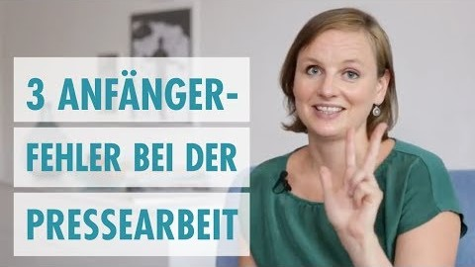

Slide 24
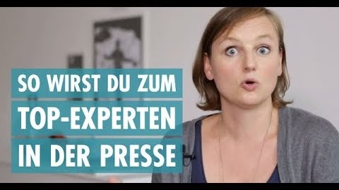

Slide 25
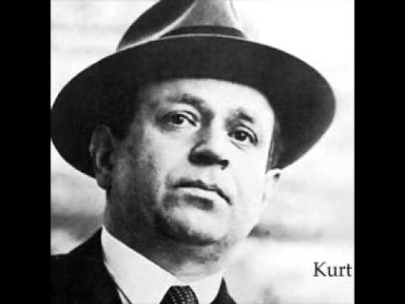
Ratschläge für einen schlechten Redner

Slide 26

1
Am Anfang alles anders anteasern.
Dass ein Satz nicht mit „dass“ anfangen soll,
versteht sich von selbst.
Meide Phrasen wie die Pest. (Ein alter Hut.)
Wiederhole Dich nicht. Redundanzen sind unnötig. Schreibe nie, was Du schon geschrieben hast.
Kein Kaufmännisches Und & Abkürzungen, usw.
Eine Übertreibung ist milliardenfach schlechter als ein Understatement.
N‘ Apostroph is‘ echt nich‘ nötig.
Xenismen und unterkomplexe fremdsprachliche Wendungen nicht prioritär verwenden.
Verallgemeinere im Allgemeinen nie!
Es dient zur Kenntnis, dass Passiv unterlassen werden solle.
11
Vergleiche sind genauso schlecht wie Phrasen.
Jugendsprache, geh sterben! Deine Mudda.
Sei im Großen und Ganzen exakt.
Übertreibungen sind eine Milliarde mal schlechter als Untertreibungen.
Texte in Klammern (meist irrelevant) sind unnötig.
Ein-Wort-Sätze? Streichen.
Wer braucht rhetorische Fragen?
Streiche Zitate. Ralph Waldo Emerson hat einmal gesagt: „Ich hasse Zitate.“
Analogien beim Schreiben sind wie Federn bei Schlangen.
Schlie&szkig;lich; prüfe auf Tippfelher.
2
12
3
13
4
14
5
15
6
16
7
17
8
18
9
19
10
20

Slide 27
Pressemitteilung
Der Nukleus aller Medienarbeit

Slide 28
Pyramidenstil
Headline
Subheadline
Teaser
Wichtigste Aspekte
Normale Aspekte
Unwichtige Aspekte
WICHTIGKEIT

Slide 29
Elemente einer PM
Headline, Subheadline, Überzeile:
Sie heischen Aufmerksamkeit
Teaser, Vorspann, Einleitung:
erklärt, worum es geht
Zwischenüberschriften und Absätze:
belegen den Inhalt mit Aspekten und Beispielen.
Aufzählungen, Tabellen, Grafiken machen den Inhalt anschaulich und belegen ihn mit Zahlen.
Zitate und Statements machen den Text "lebendig" und bringen die Botschaft auf den Punkt.
Boilerplate: Erläutert kurz und standardisiert, um welchen Absender es sich handelt.
Kontaktadresse mit Telefonnummer zur Pressesprecherin/zum Pessesprecher.
Link zu Materialien, Pressemappe und weiterführenden Informationen.

Slide 30
Gute PMs
https://www.pr-gateway.de/blog/erfolgreiche-pressemitteilungen-offline-und-online/
1
https://www.pr-gateway.de/blog/beste-pressemitteilung-2016-die-gewinner/
2
https://www.pr-gateway.de/blog/was-macht-eine-gute-pressemitteilung-aus/
3

Slide 31
Presse-Mitteilung schreiben
20 Minuten
Warum studiert Ihr an dieser Hochschule,
was macht diese Hochschule anders als andere?
Warum studiert Ihr „ausgerechnet“ Medien- und Kommunikationsmanagement, was ist daran besonders?
Welche Module bringen Euch am meisten, von welchen Inhalten konntet Ihr bereits profitieren?
Was versprecht Ihr Euch für Eure berufliche Zukunft, was möchtet Ihr mit diesem Studium anfangen?
Welche journalistischen Erfahrungen konntet Ihr bisher sammeln? Wo möchtet Ihr journalistisch hin?
Schreibt bitte einen Text mit 120 Wörtern.

Slide 32
Die Pressemappe
Sie bündelt Hintergrundinformationen, damit Journalisten nicht alles mitschreiben müssen.
Sie unterstützt Recherchen – also auch bei Messen, Produktpräsentationen, Jubiläen oder anderen Veranstaltungen.
Digitale Pressemappen stellen auch Bild-, Audio- und Videomaterial bereit.
Sie enthält Angaben zu den aktuellen Fakten und Geschäftszahlen und einen Hintergrundtext über die Geschichte.
Sie enthält Presseinformationen zu den vom Unternehmen erstellten Produkten, PR-Artikel sowie passendes Fotomaterial.

Slide 33
Elemente einer Pressemappe
Standard
Pressekonferenz
Deckblatt
Kontaktangaben
Inhaltsverzeichnis
Top-Pressemitteilung
PR-Artikel
Hintergrund-Infos/Fact Sheet
Grafiken und Fotos zu den Pressemitteilungen
Fotos der verantwortlichen Mitarbeiter des Unternehmens
Schreibblock, Kugelschreiber, USB-Stick, Give-Aways
Deckblatt
Pressemitteilung
Statements der Referenten
Porträts und Kurzinterviews der Referenten
Backgrounder zur Organisation
Honorarfreies Bildmaterial
Statistiken, Übersichten, Hintergrundmaterial
Visitenkarte des Ansprechpartners
Programm der PK

Slide 34
Gruppenarbeit
20 Minuten
Schaut Euch die Pressemappe und die Materialien an, analysiert sie auf Sinnhaftigkeit, Umfang und Nutzen – und stellt sie anschließend dem Rest des Kurses in 5 Minuten vor.
Gruppe 1: Barmer
Gruppe 2: Genuss-region
Gruppe 3: Spiel des Jahres
Gruppe 4: Audi Jahresbilanz
Gruppe 5: Heidelber-ger Frühling
Gruppe 6: 100 Jahre Daimler

Slide 35
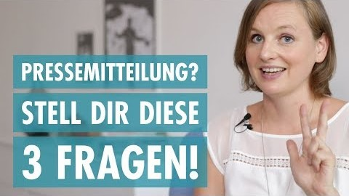
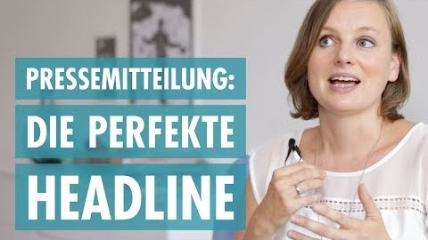
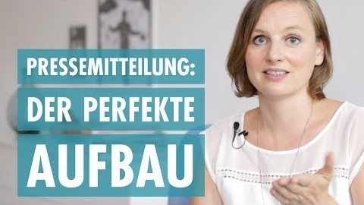
Die perfekte Pressemitteilung

Slide 36
Instrumente

Slide 37
Presseverteiler
Ohne Presseverteiler geht es nicht!
Baut den Presseverteiler gezielt auf! Nur Redaktionen, die thematisch passen, werden Interesse haben.
Professionelle Presseverteiler können gekauft werden beim STAMM-Verlag, bei News Aktuell (Zimpel) oder bei OECKL
Städte wie Heidelberg, Frankfurt, Wiesbaden stellen kostenfrei lokale Redaktionsadressen zusammen.
Auf Portalen wie Fachzeitungen.de können Fachmedien recherchiert werden.
Und auf PR-Portalen wie PR-Gateway oder OTS oder presseportal.de könnt Ihr Eure Pressemitteilung gegen Gebühr veröffentlichen.

Slide 38
Bilder, Tabellen, Grafiken
Bilder und Grafiken sind längst kein schmückendes Beiwerk mehr, sondern eigene journalistische Instrumente.
Infografiken bringen komplexe Zusammenhänge besser auf den Punkt als lange Texte und erklären Entwicklungen und Prozesse auf einen Blick.
Tabellen dienen Journalisten als Datenquelle: Wie hat es sich entwickelt, was hat sich verändert, wie hängt alles mit allem zusammen?
„Wir brauchen nicht mehr Fotos, wir brauchen bessere Fotos“!
Tipp: Infografiken selbst erstellen (lassen), gute Fotos selbst schießen und anbieten. So ist die Chance auf Veröffentlichung deutlich höher.
Und wir werden bei Google deutlich besser gefunden.

Slide 39

PR-Bild des Jahres 2019

Slide 40
Gute PR-Bilder
Goldener Schnitt
Nahaufnahmen/Makro-Aufnahmen
Ungewöhnliche Perspektiven/Wow-Shots
Morphing-, Bewegungs-, Lichtreflex-Effekte
Personen, Produkte, Produktion, Gebäude
http://www.branchentrendscout.de/erfolg-am-arbeitsplatz/pr-arbeit-teil-3-gute-pr-bilder-auswahlen/amp/

Slide 41

Goldener Schnitt
Der Goldene Schnitt geht zurück auf den
Mathematiker Euklid (ca. 360-280 v. Chr.)
Dabei wird eine Strecke in zwei ungleiche
Teile geteilt. Die kleinere Teilstrecke (b) verhält sich zur größeren Teilstrecke (a) so, wie die größere Strecke zur Gesamtstrecke (a+b).
Das ergibt die Formel a / b = ( a + b ) / a. Ergebnis ist die Zahl Phi. Sie entspricht 1,6180.
a
b
https://www.whitewall.com/de/mag/goldener-schnitt

Slide 42
Drittel-Regel
Der „Goldene Schnitt“ ist eines der ältesten Gestaltungsmittel in der Kunst. Eine Positionierung der Bildelemente nach dem goldenen Schnitt bewirkt ein harmonisches Gesamtbild.
Eine vereinfachte Form des goldenen Schnitts ist die Drittel-Regel: teilen Sie das Bild gedanklich durch horizontale und vertikale (gedachte) Linien in Drittel ein.
Die Haupt- und Nebenelemente positionieren Sie am besten ungefähr auf den Schnittpunkten dieser Linien. Das menschliche Auge empfindet diese Positionierung als angenehm und harmonisch. So wirkt das Foto klar geordnet und interessant.

Slide 43

Porträtfotos
Die ideale Komposition eines Porträts erhalten Sie, wenn sich die Person in der Mitte des Bildes befindet. Dieses Prinzip kommt aus der klassischen Malerei. Orientieren Sie sich bei der Positionierung an den Augen: diese sollten sich auf der Mittellinie des Bildes befinden.

Slide 44

Natürliche Rahmen
Ein Bild kann durch einen natürlichen Rahmen zusätzlich betont und so hervorgehoben werden. Natürliche Rahmen können zum Beispiel, Äste oder Bäume, Felsen und andere Nebenmotive sein. Aber auch Fenster und Bauwerke können einen Rahmen bilden und so die Wirkung des Hauptmotivs verstärken.

Slide 45
Bildeinstellungen
https://klickwinkel.de/downloads/tutorials/schueler/infografik-einstellungsgroessen-und-five-shots-regel.pdf
https://www.newsaktuell.de/blog/warum-bilder-uns-gerade-jetzt-naehe-bringen/

Slide 46
5-Shot-Regel
Wo passiert etwas? Totale/Halbtotale?
Wow-Shot
Ungewöhnliche Perspektive.
Wer macht es?
Close-Up der Person
Wie passiert es?
Person und Aktion
Was wird gemacht?
Close-Up der Aktion

Slide 47
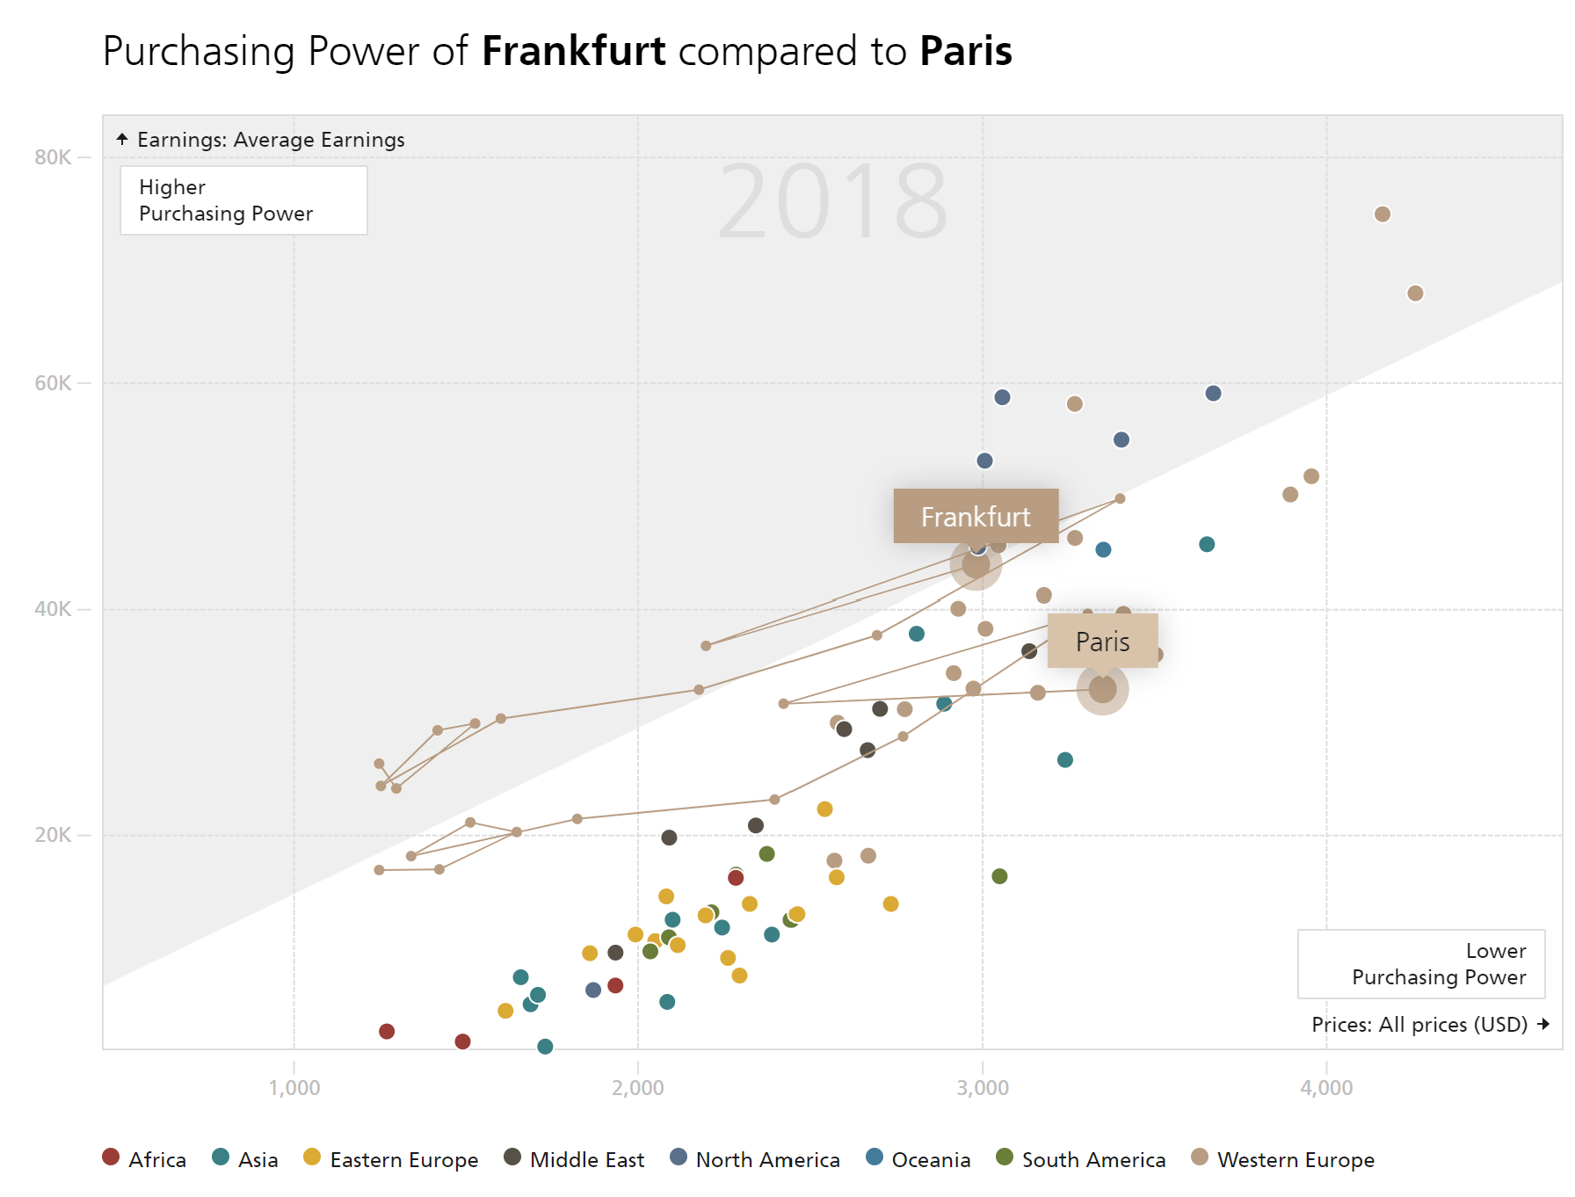
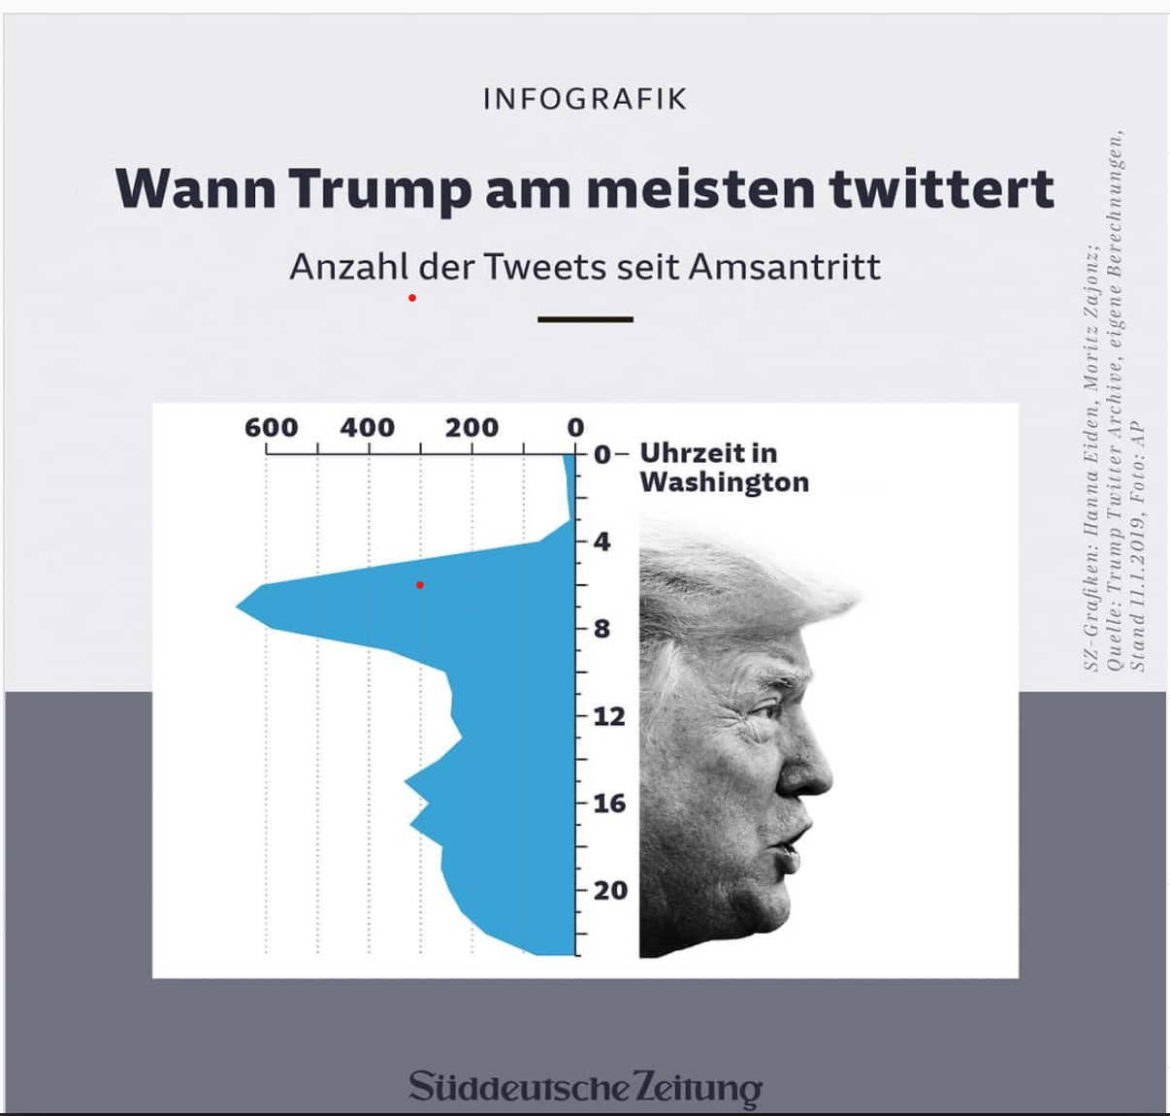
Infografiken des Jahres

Slide 48


Slide 49
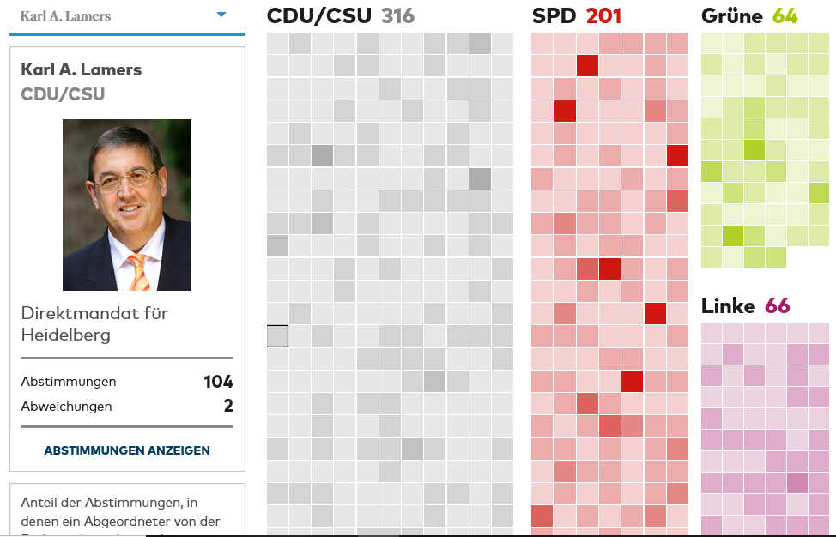
Infografik des Jahres 2016

Slide 50

Infographic of Infographics

Slide 51
Infografiken
Eine Infografik hat eine 30-fach höhere Chance, wahrgenommen zu werden, als reiner Text.
Menschen erinnern sich an 80 % der Dinge, die sie gesehen oder getan haben, und nur an 20 % dessen, was sie gelesen haben.
Infografiken könnt Ihr erstellen mit Canva, Adobe Spark, Venngage, easel.ly, Infogram,…
Infografiken sind super für SEO: Sie werden bei Pinterest gepinnt und auf Instagram geteilt, werden in der Google Bildersuche schnell gefunden und kommunizieren Eure Botschaft „nebenbei“.

Slide 52


Slide 53
Pressekonferenz
„Pressekonferenzen sind Plenumsveranstaltungen, die turnusmäßig (z.B. Jahrespressekonferenz) oder aus einem bestimmten Anlass stattfinden. Als Ereignis weisen sie einem Thema, zu dessen Verbreitung sie stattfinden, besondere Bedeutung zu…“
„Das Abhalten von Pressekonferenzen ist immer noch eines der bedeutendsten Instrumente der Pressearbeit. Eine Pressekonferenz bietet, vor allem wenn umfangreiche Informationen vermittelt werden müssen, der Unternehmensleitung und den Journalisten gleichermaßen die Möglichkeit zum direkten Informationsaustausch.“
Eine Pressekonferenz überzeugt durch das aktuelle Thema und hochkarätige Gesprächspartner. Sie ist formalisiert und dauert etwa eine Stunde.“
1. Peter Szyszka/Cathrin Christoph: Medienarbeit (Presse-/Medienarbeit), in Fröhlich, Szyszka, Bentele (hg.): Handbuch der Public Relations, Wiesbaden 2015, S. 795-814, S.806
2. Claudia Mast (hg.), ABC des Journalismus, 10. Auflage, Konstanz 2004, S. 619
3. Gabriele Hooffacker/Peter Lokk: Pressearbeit praktisch, Berlin 2011, S. 78

Slide 54
Wann ist eine PK sinnvoll?
Wenn mehr Information an die Medien gegeben werden muss, als mit einer Pressemitteilung möglich wäre: beispielsweise die Programme zum „Heidelberger Frühling“ oder „Enjoy Jazz“.
Wenn etwas zu sehen ist, das Redaktionen interessiert, wenn Interviews geführt werden können oder Fotos und Videos möglich sind, bspw. Richtfest der Heidelberger Großsporthalle.
Bei einem feierlichen Anlass:
Grundsteinlegung, Jubiläum, Meisterschaft, Preisverleihung, neue Geschäftsführerin.
Bei Problemen und Krisen:
Information der Medien als wichtige vertrauensbildende Maßnahme!

Slide 55
Organisation einer PK
Zeitpunkt
Ort
Einladung
Materialien
Bedingungen
Referenten
Selbst vorbereiten
Den passenden Zeitpunkt finden
Wann lädt man ein? Wann fasst man nach?
Hat jeder genug Platz? Kekse und Kaffee?
Block und Stift?
Agenda festlegen, Fragen überlegen
Den passenden Ort suchen und buchen
Stifte, Blöcke,
Roll-ups, Präsentationen
Kurzstatements, Vita und Porträtfoto

Slide 56
Checkliste
Thema | Gibt das Thema genug her für eine Pressekonferenz?
 | Lohnt sich der Aufwand?
 | Was kommt in die Pressemappe?
Termin | Überschneidung mit wichtigen lokalen Ereignissen (Messe, Sport) vermeiden
 | Nicht vor 10 Uhr vormittags
 | Wenn abends: mindestens eine Stunde vor Veranstaltungsbeginn, damit die Pressevertreter mit den Referenten reden und fotografieren können.
 | Zeitdruck vermeiden
 | Bei Tageszeitungen: Wenn die Konferenz am Spätnachmittag stattfindet, erscheint der Beitrag mit großer Wahrscheinlichkeit nicht am nächsten Tag. Freitagnach-mittag ist für die Wochenendausgabe zu spät. Montags ist die Zeitung voller Sport.
Ort | Dem Thema und dem Unternehmen/Organisation angemessen, etwa der städtische Presseclub
 | Möglichst zentral gelegen
 | Zu Vortrag, Diskussion und Bewirtung geeignet
 | Störungsfrei von Telefon, Gaststättenlärm, Besuchern
 | Für besondere Events gerne auch ausgefallene Locations – im Freien,im Naturschutzgebiet, auf der Baustelle, in einem Tempel…
Bewirtung | Nach Tageszeit: Brezeln am Vormittag, Schnittchen am Nachmittag
 | Grundsätzlich Getränke wie Mineralwasser, Saft, Kaffee und Tee

Slide 57
Hintergrundgespräch
Manchmal ist das Format der Pressekonferenz zu groß, zu offiziell und zu formell für die Mitteilung einer oft heiklen oder komplexen Information.
Ein informelleres Hintergrundgespräch mit Journalisten und Journalistinnen ist dann die bessere Wahl.
Inhalte aus Hintergrundgesprächen können entweder veröffentlicht werden (Pressegespräch)
Oder sind vertraulich, um Hintergründe zu erklären. So können wilde Spekulationen vermieden werden.
Wichtig ist hier ganz besonders eine vertrauensvolle, angenehme, stressfreie Atmosphäre.
Hintergrundgespräche können mit einzelnen Journalisten individuell oder kleinen Gruppen stattfinden.
Wichtig ist, dass alle Beteiligten die Regeln klar sind: „unter 2“, „off the record“, vertraulich.

Slide 58
Was bedeutet „unter 3“?
die Information darf bei direkter Nennung der Urheber wörtlich wiedergegeben werden: „Bundeskanzlerin Merkel sagte: ‚Angesichts der aktuellen Finanzkrise hat die Bundesregierung beschlossen, dass…‘“
die Information und das Umfeld der Quelle dürfen zwar wiedergegeben, aber
nicht direkt zitiert werden: „Wie aus Kreisen der CDU zu erfahren war, hat die Bundesregierung angesichts der aktuellen Coronakrise diskutiert…“
die Information darf nicht öffentlich verwertet werden. Sie ist ausschließlich „für den Hinterkopf“. Das Gesagte kann aber Anlass für weitere Recherchen sein oder in Artikel und Kommentare des Journalisten indirekt einfließen.

Slide 59
Was bedeutet „unter 3“
Unter 1: die Information darf bei direkter Nennung der Urheber wörtlich wiedergegeben werden: „Bundeskanzlerin Merkel sagte: ‚Angesichts der aktuellen Finanzkrise hat die Bundesregierung beschlossen, dass…‘“
Unter 2: die Information und das Umfeld der Quelle dürfen zwar wiedergegeben, aber nicht direkt zitiert werden: „Wie aus Kreisen der CDU zu erfahren war, hat die Bundesregierung angesichts der aktuellen Finanzkrise …“
Unter 3: die Information darf nicht öffentlich verwertet werden. Journalistinnen und Journalisten haben sie ausschließlich „für den Hinterkopf“ erhalten. Das Gesagte kann aber Anlass für weitere Recherchen sein oder in Artikel und Kommentare des Journalisten indirekt einfließen.

Slide 60
Presse-Workshop
Eine gute Möglichkeit, „mehr Hintergrund“ und damit mehr Anknüpfungspunkte zu bieten als nur Experten-Statements.
Diese Presseworkshops dienen vor allem der Kontaktpflege: den Journalisten viel Hintergrund bieten und immer wieder ins Gespräch kommen!
Workshops dauern daher mindestens 3-4 Stunden, manchmal auch einen ganzen Tag. Achtung: Journalisten haben grundsätzlich keine Zeit!
Journalisten kommen daher nur, wenn sie wirklich etwas lernen können. Daher: Ganz gezielt, persönlich und mit Dialogangebot einladen.
Hoher Vorbereitungsaufwand: Mindestens 10 Wochen Vorlauf, viele unterschiedliche Experten und Aspekte, gut durchgetakteter Ablauf und Raum für Gespräche.

Slide 61
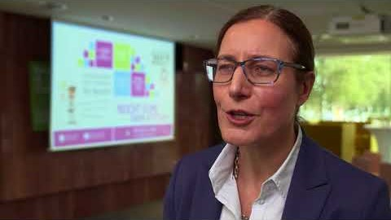

Slide 62
Beispiel für einen Presseworkshop
2001 fand in Frankfurt am Main der Deutsche Evangelische Kirchentag statt. Das Presse- und Informationsamt der Stadt hat dazu einen Presse-Workshop gemacht.
Ausgewählte Inhalte:
Diskussion über Religion, Politik, Wirtschaft und Gesellschaft beim Hessischen Rundfunk im Maintower
Gespräch über die Rechte religiöser Minderheiten in der Griechisch-Orthodoxen Kapelle im Grüneburgpark mit Hadayatullah Hübsch (Imam der Nuur-Moschee).
Führung durch den Dom und die Dotationskirchen mit Interview mit dem zuständigen Stadtkämmerer,
Kabaretteinlage im Institut für Stadtgeschichte zum Briefwechsel zwischen Luther und Melanchthon.

Slide 63
Pressereise
Pressereisen sind authentisch und sorgen ganz automatisch für Storys und Bilder.
Aber: Sie sind teuer und aufwändig! Vorlauf: etwa 6 Monate!
Wieder gilt: Journalisten haben keine Zeit. Auf Pressereisen geht nur, wer daraus Berichterstattung machen kann. Daher: Genau diese Reporterinnen und Reporter einladen!
Pressereisen sorgen für exklusive und hoffentlich spektakuläre Bilder, bspw. laden Automobil-hersteller gerne zu ungewöhnlichen Orten ein.
Reise buchen, Flugzeug chartern, „location check“ und Foto-Points suchen, Experten-Termine buchen, Journalisten auswählen und einladen, Rahmenprogramm organisieren.
Danach: Monitoring und Clipping, Kontakt halten zu den Journalistinnen und Journalisten.
https://www.dpv.org/leistungen/infopool/pressereisen.html

Slide 64
Beispiele für Pressemappen

Slide 65
Download
OnePager zur Pressemappe
Die Pressemitteilung ist tot.
https://www.agof.de/download/Downloads_Presse/Downloads_Pressemappen/Digitale-Pressemappe_10-Jahre-AGOF.PDF

Slide 66
Erfolgsmessung
Wie ich herausfinde, ob meine Medienarbeit überhaupt wirkt

Slide 67
3 Schritte
Erhebung und Analyse: systematische Messung und Quantifizierung nach bekannten Regeln. Berechnung von Kennwerten/-zahlen (Key Performance Indicators).
Bewertung: Kennwerte mit den Zielen abgleichen. Dazu brauchen wir messbare Aspekte (SMART). Bewertungen werden durch Ist-Soll-Vergleiche und Benchmarking möglich.
Ergebnisverwertung und Rückkopplung: Aus den Ergebnissen und Feedbacks Lehren ziehen, um die Maßnahmen zu optimieren.
Patrick Weber, Wolfgang Schweiger: Evaluation und Erfolgskennzahlen für die Kommunikation in Internet und Social Media, in: Zerfaß/Pleil (hg.): Handbuch Online-PR, 2. Auflage, Köln 2017, S. 141-154, S.143.

Slide 68
Fragen ans Monitoring
Was wird über mein Unternehmen, mein Produkt, meine Dienstleistung publiziert?
Wo wird überall über mich und mein Unternehmen debattiert? Gibt es spezielle Meinungsführer?
Wie wird über mich gesprochen? Neutral, positiv oder negativ? Verändert sich das „Sentiment“ langfristig?
Wie wird über meine Mitbewerber oder die Branche insgesamt gesprochen? Gibt es Trends? Gibt es Kritik?

Slide 69
Tools fürs Monitoring
Twitter wird am besten über Tweetdeck abgefragt: Accounts, Hashtags, Suchen
Facebook kann über Social Studio oder Social Bakers analysiert werden.
Medienberichterstattung wird über Meltwater News und PMG beobachtet.
Ad-hoc-Mitteilungen bieten Brand Watch (teuer!) und Google Alerts.

Slide 70
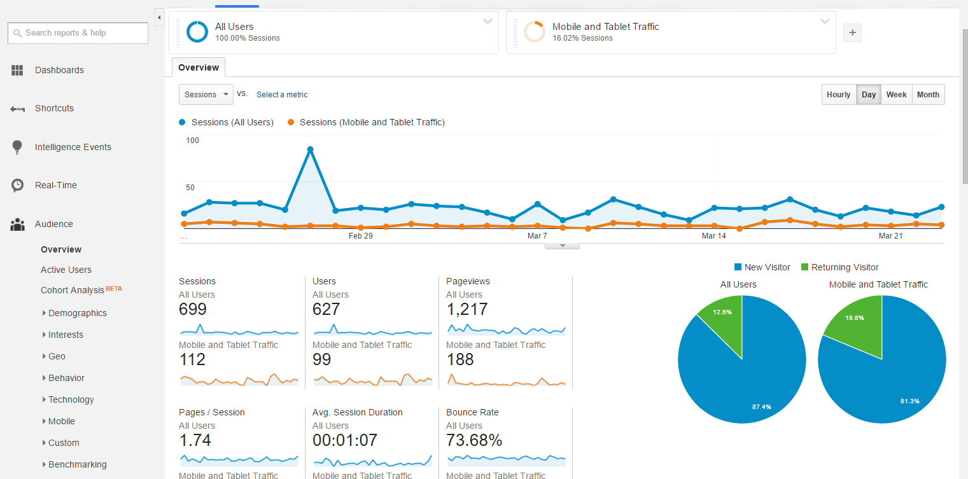
Traffic und Zugriffe
Tool: Google Analytics

Slide 71
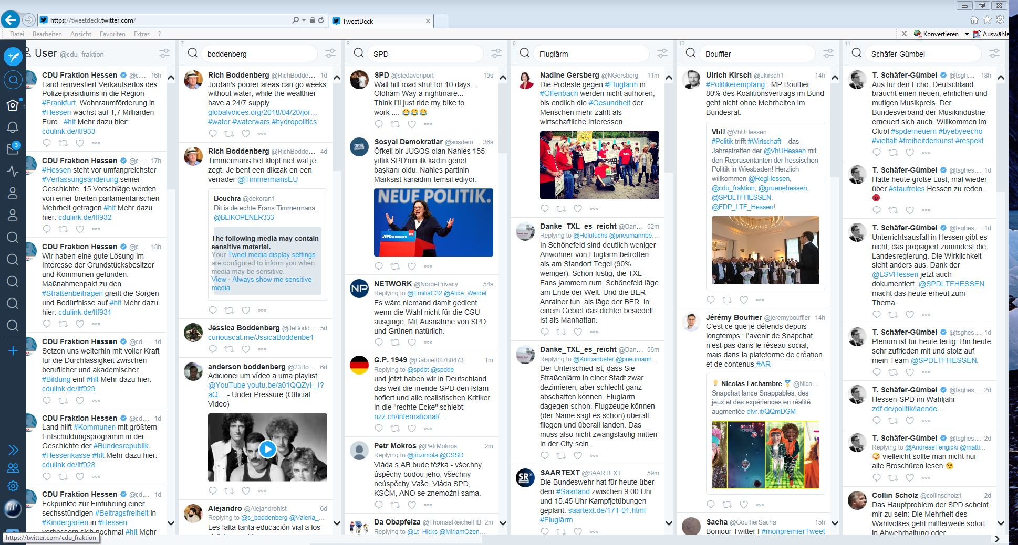
Tweets und Hashtags
Tool: Tweetdeck

Slide 72
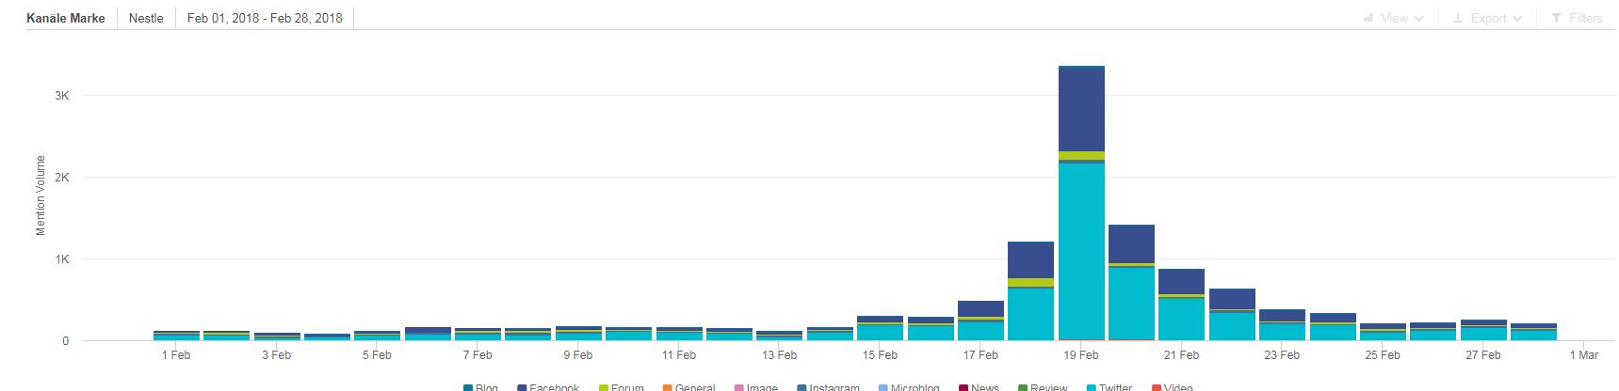
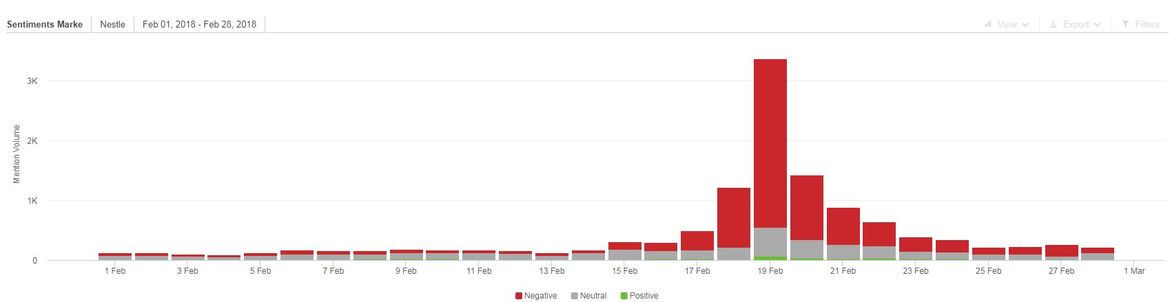
Mentions and Sentiment
Tool: Brandwatch

Slide 73
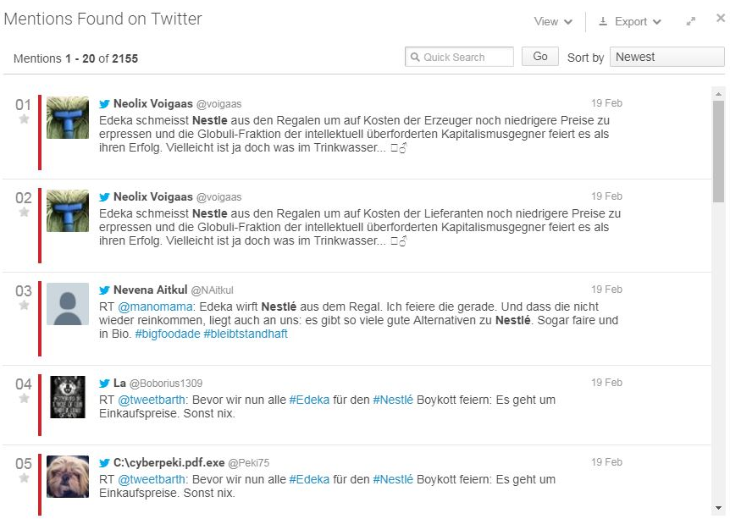
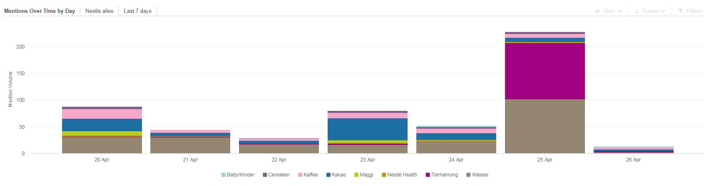
Mentions and Sentiment
Tool: Brandwatch

Slide 74
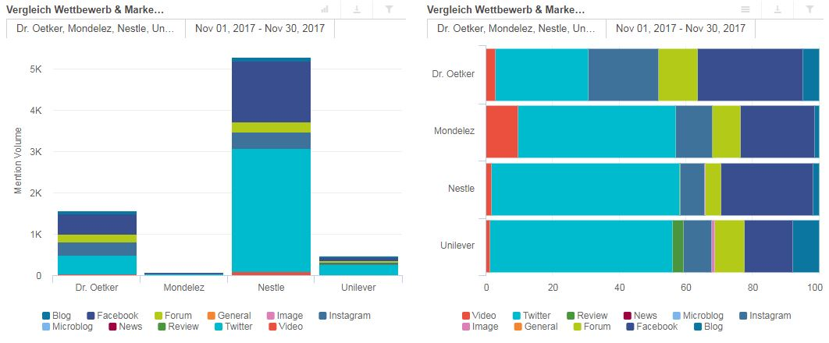
Wettbewerbsvergleiche
Tool: Brandwatch

Slide 75
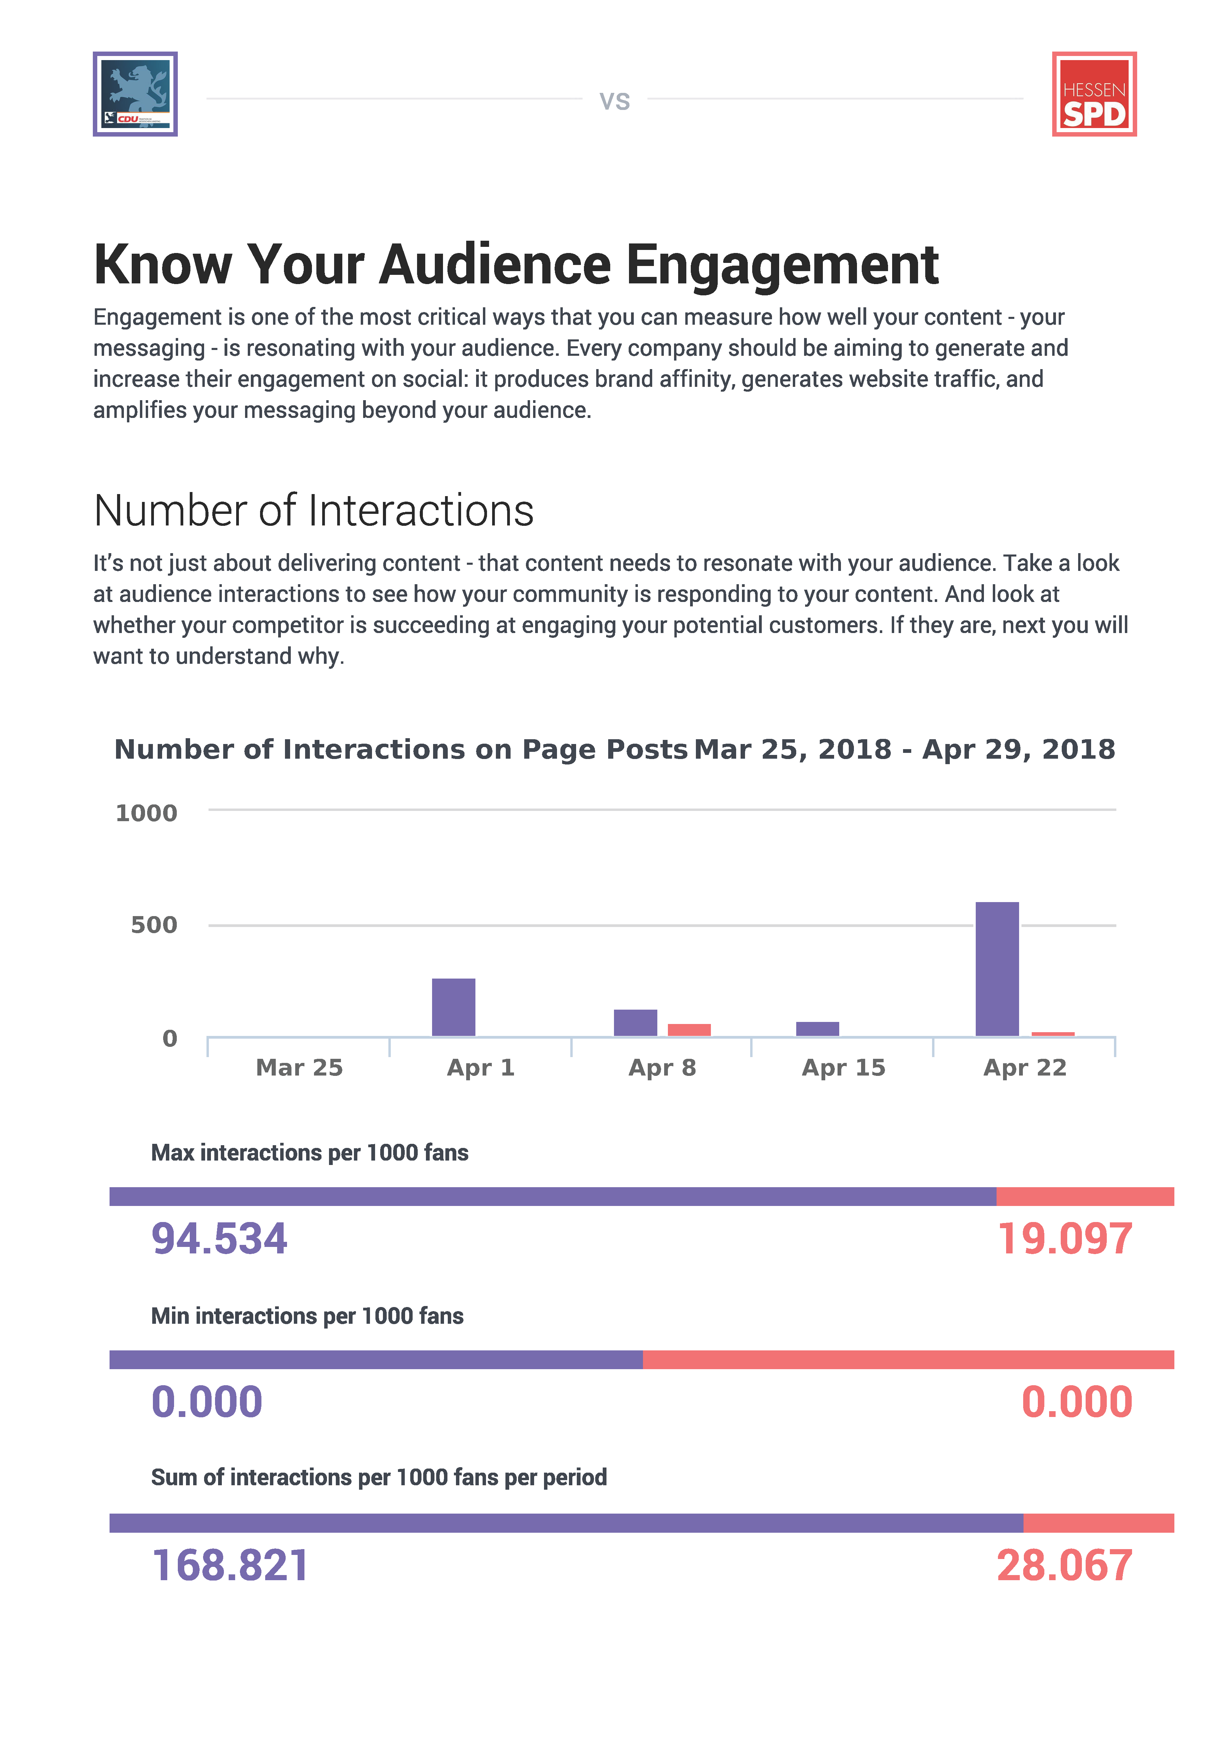
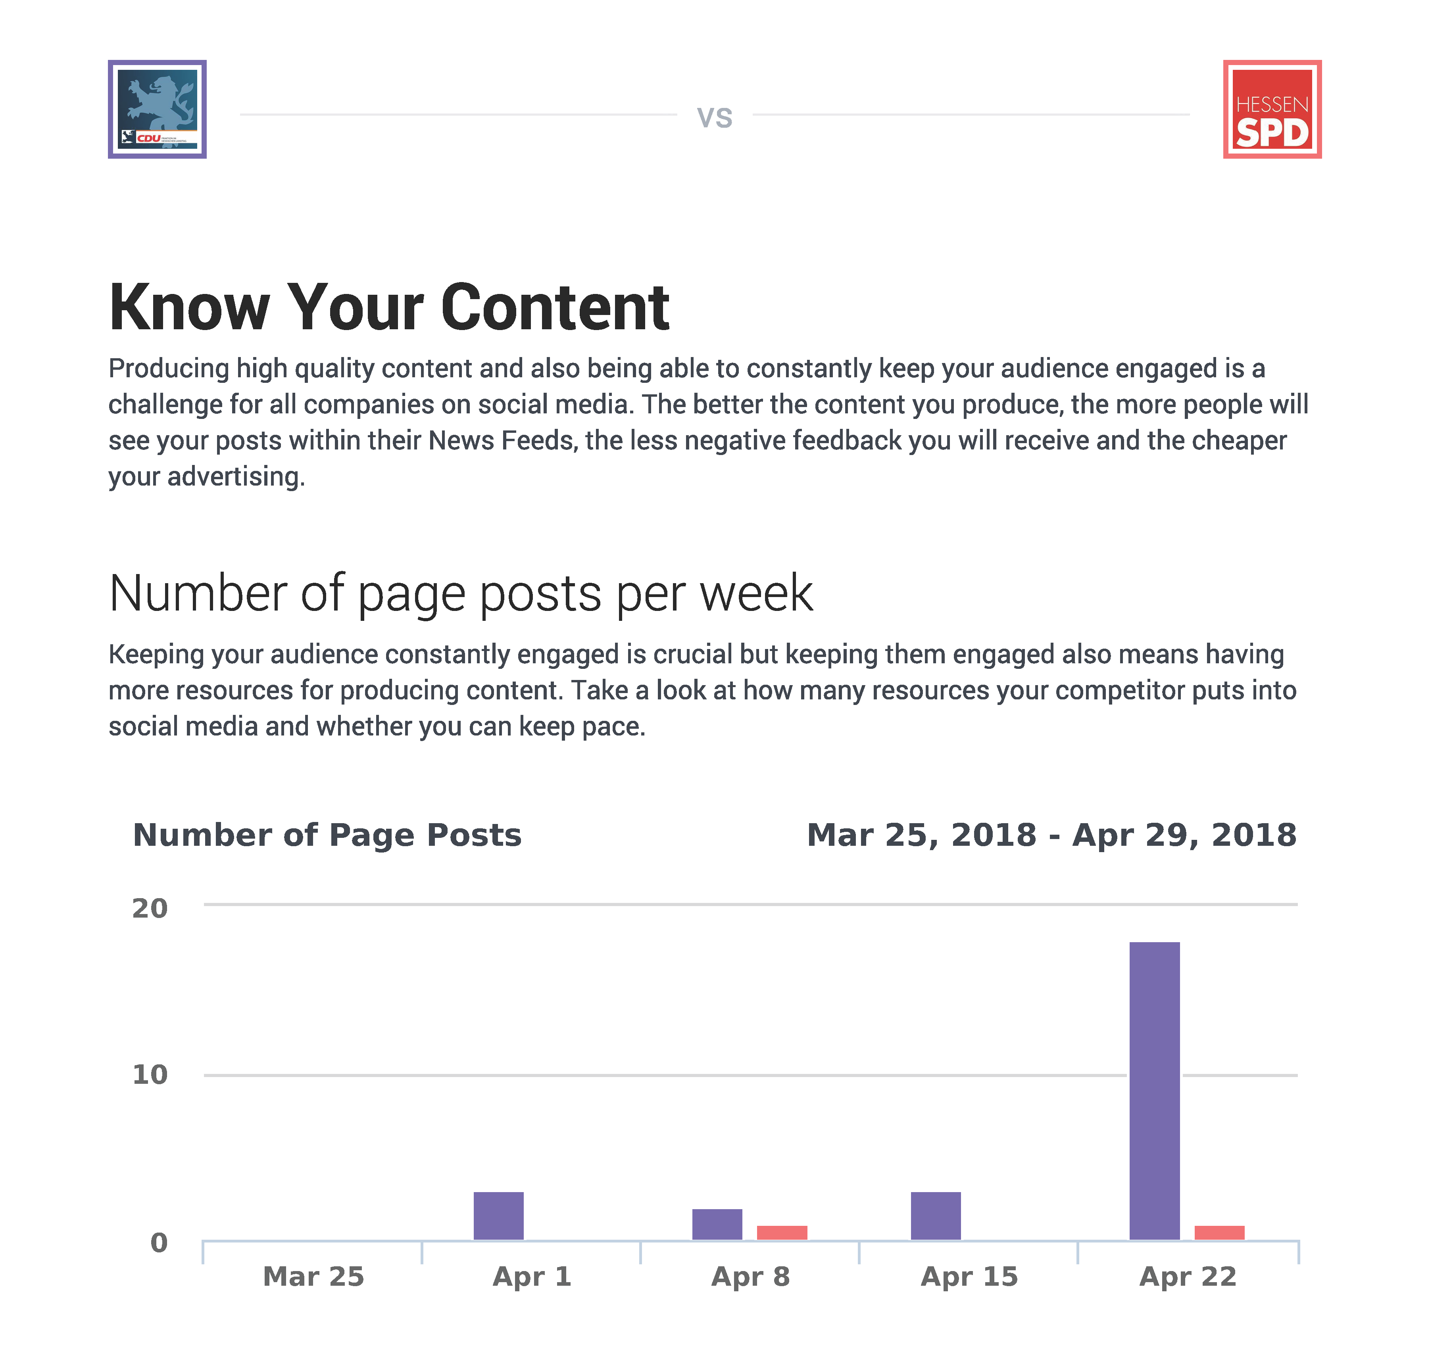
Direkter Wettbewerber
Tool: Social Bakers

Slide 76
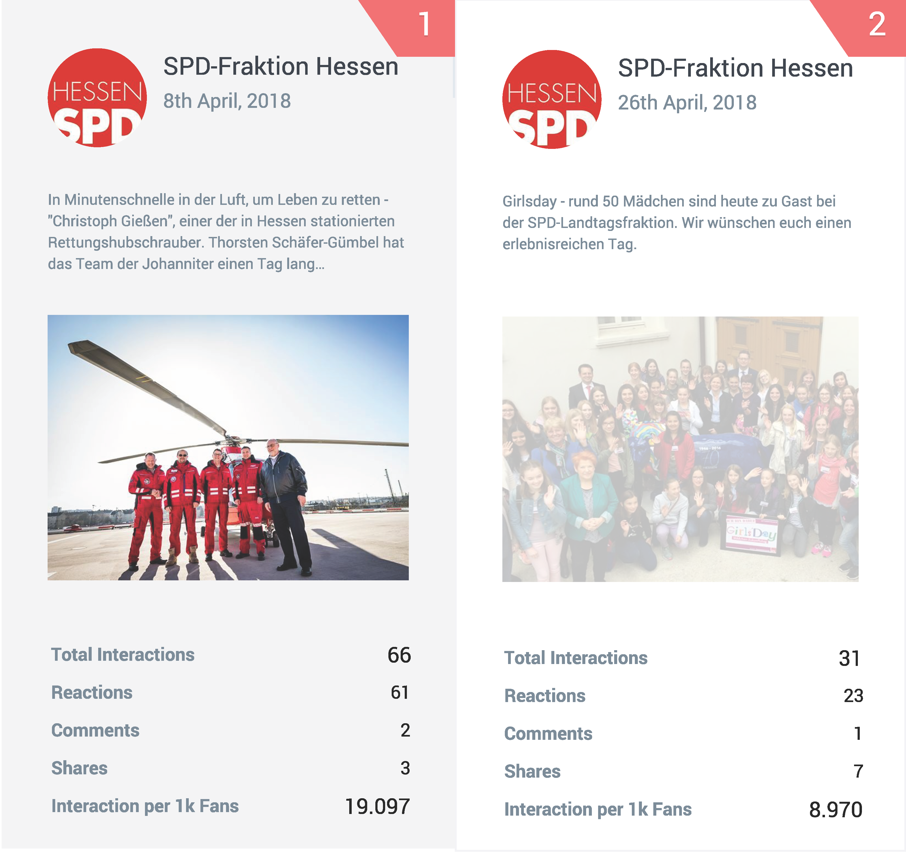
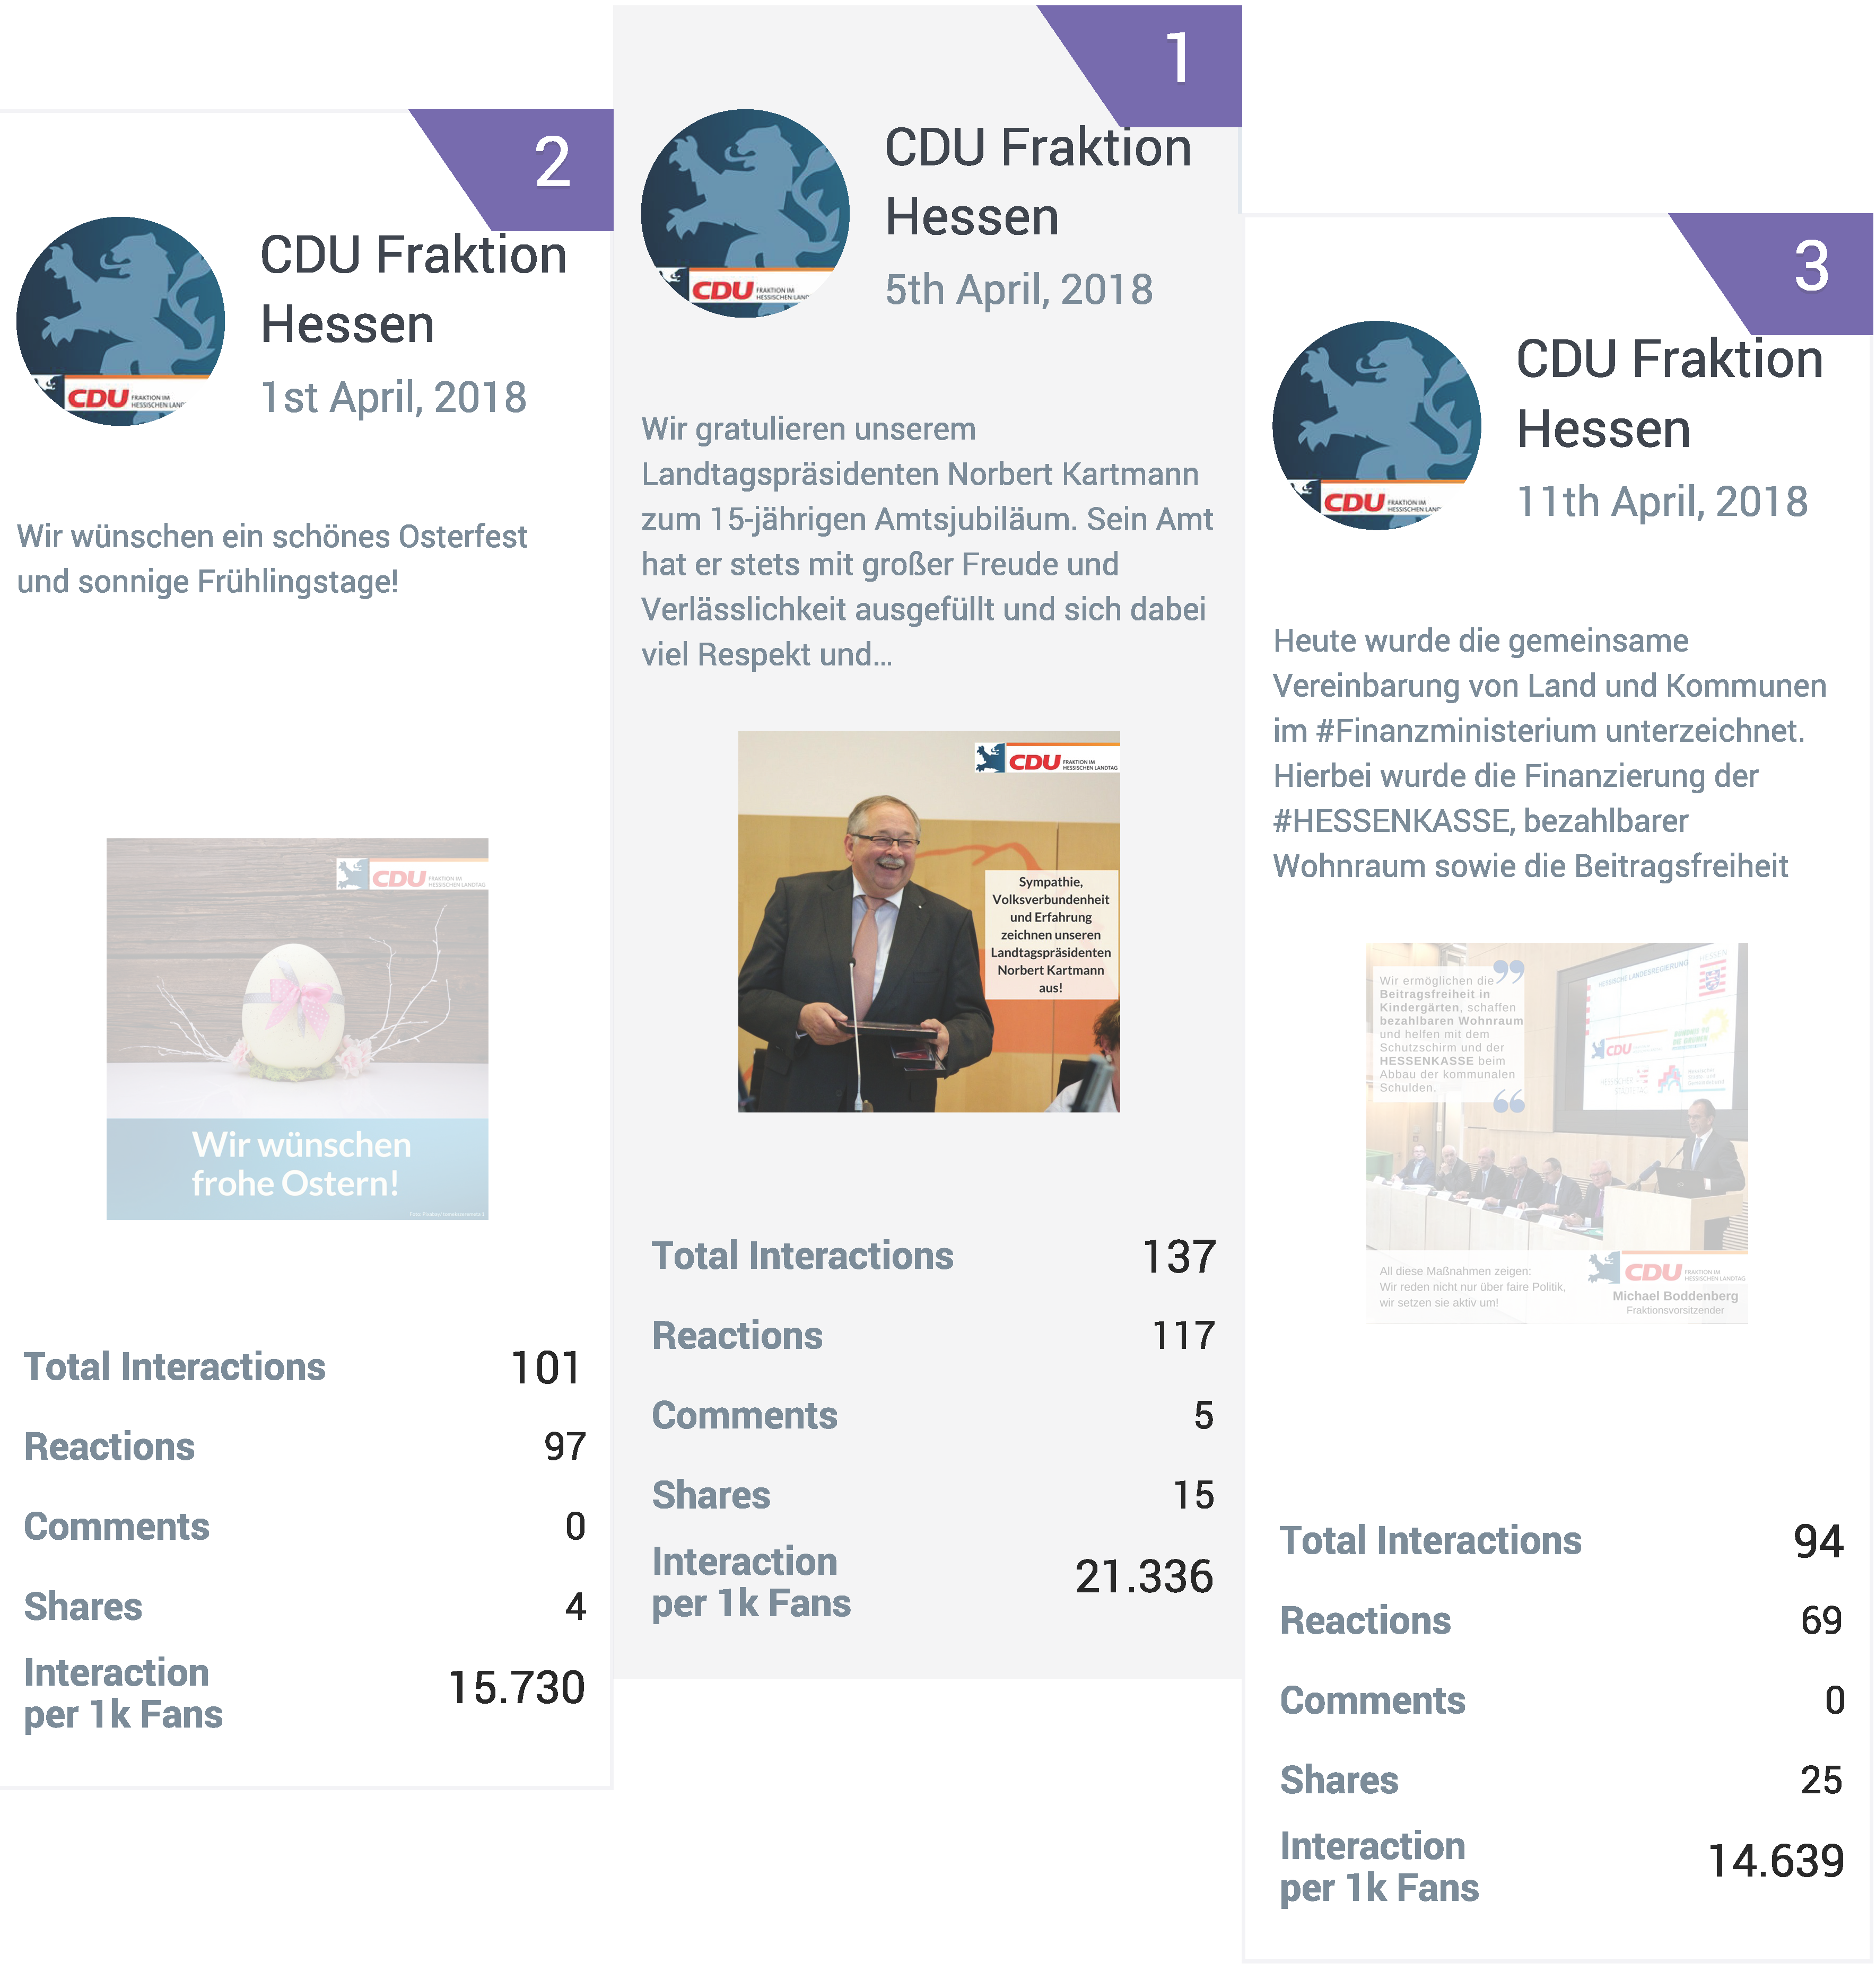
Performance-Vergleich
Tool: Social Bakers

Slide 77
Presse-Clipping
Alle (relevanten) Zeitungsartikel werden ausgeschnitten.
Dabei zählt entweder die Vollständigkeit
(alle Artikel)
oder die Qualität: Die wichtigsten Artikel zu einem Thema.
Clippings werden in der Regel morgens erstellt.
Entscheider wissen so schnell und klar, was in der Zeitung steht.
Das Presse-Clipping ist ihr „Management Summary“.

Slide 78
Digitaler Pressespiegel
Anbieter: PMG, Meltwater
Digitale Pressespiegel sammeln „Bookmarks“, also Links auf die online erschienenen Artikel.
Digitale Pressespiegel sind wichtige Bestandteile von digitalen Newsrooms. § 49 UrhG regelt die Nutzung.
Artikel, die ausschließlich politische, wirtschaftliche oder religiöse Tagesfragen betreffen, dürfen im Rahmen eines Pressespiegels verbreitet werden. Sie dürfen maximal sieben Tage lang als grafische Abbildung verbreitet werden.
Pressespiegel sind lizenzpflichtig – sonst würde ja niemand mehr Tageszeitungen kaufen, sondern nur noch die Clippings lesen.

Slide 79
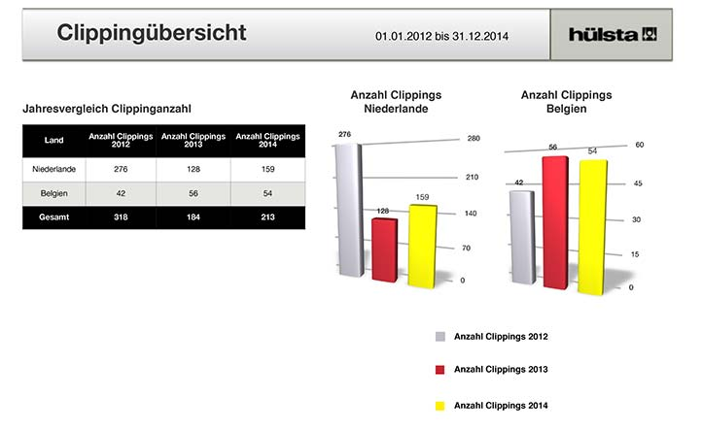
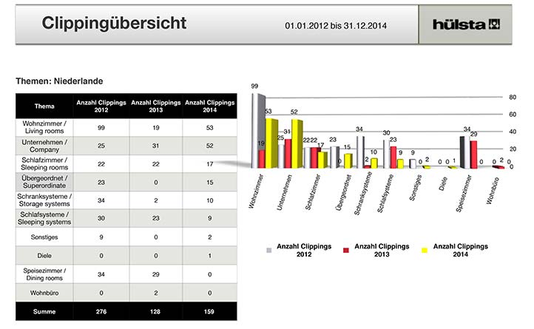
Hülsta-Clipping

